Slide 1
Projekt Bytového domu KM BETA
Autor: Karel Penznestadler, 12125
Vedoucí: Ing. Zuzana Kramářová, Ph.D.
Oponent: Ing. Hana Rusňáková
České Budějovice, únor 2017

Slide 2
Obsah:
Motivace a důvody k řešení daného problému a cíl práce
Umístění objektu
Výběr objektu a Základní údaje o stavbě
Porovnání
Studie
Použité prvky KM BETA
Shrnutí a závěr

Slide 3
Motivace a důvody k řešení daného problému a cíl práce
Motivace a důvody k řešení daného problému:
Vlastní inspirace
Využití v Budoucnu
Netypická konstrukce
Cíl práce:
Projekt bytového domu pro stavební povolení
Použití prvků od společnosti KM BETA
4 x nadzemní podlaží s bezbariérovým přístupem
min. 1 x bezbariérový byt

Slide 4
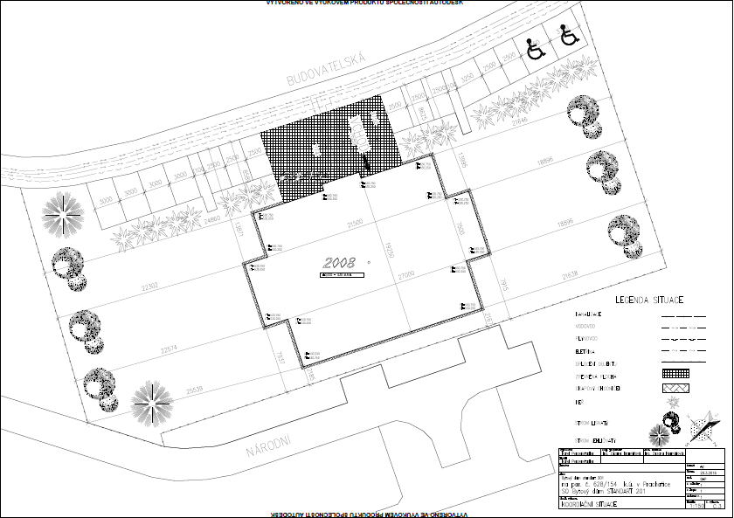
Umístění objektu:
Kraj: Jihočeský
Obec: Prachatice
Ulice: Budovatelská
Informace o parcele:
Parcelní číslo: 628/154
Obec: Prachatice [550094]
Katastrální území:
Prachatice [732630]
Číslo LV: 10001
Výměra [m2]: 2831
Obr. 1 – Umístění objektu
Zdroj: [vlastní]

Slide 5
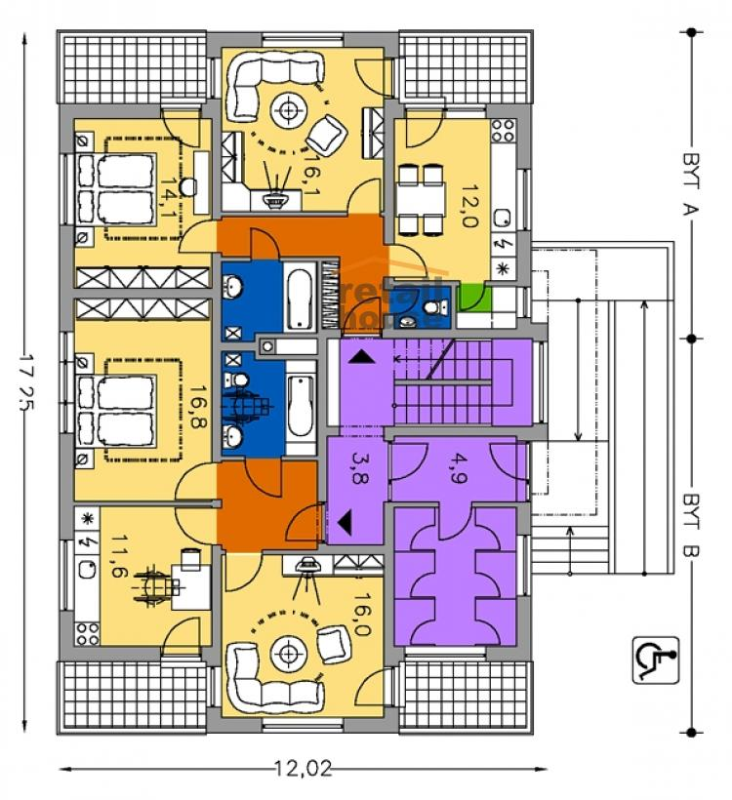
Výběr objektu a základní údaje o stavbě:
Inspirace z www.euroline.cz
Katalog projektových řešení
Bytový dům STANDART 201
Schéma půdorysu 1.NP
Počet podlaží: 4
Počet bytů: 8
Zastavěná plocha: 229,30 m²
Obestavěný prostor: 2 007 m²
Výška hřebene střechy: 9,96 m
Sklon střechy: 8
Plocha společných prostorů: 44 m²
Celková obytná plocha: 213,10 m²
Úžitková a podlahová plocha celkem: 372 m²
Obr. 2 – Schéma půdorysu
zdroj: [www.euroline.cz]

Slide 6
Porovnání
Skutečnost
Návrh
Obr. 3 – Studie objektu
zdroj: [www.euroline.cz]
Obr. 4 – Umístění objektu
Zdroj: [vlastní]

Slide 7
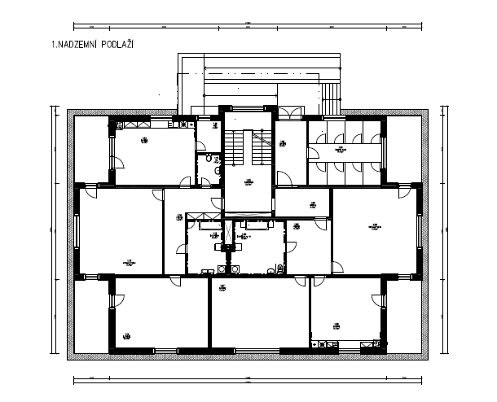
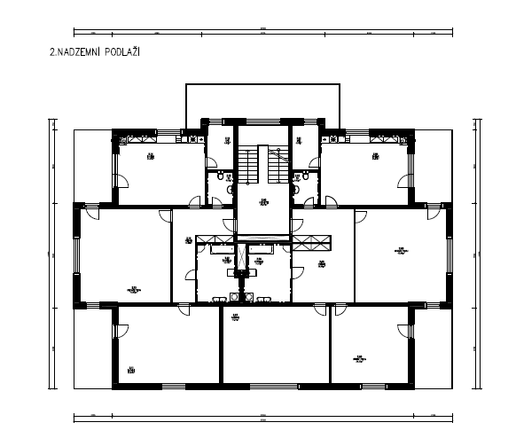
Studie:
1.NP
2.NP, 3.NP, 4.NP
Obr. 5 – 1.NP
Zdroj: [vlastní]
Obr. 6 – 2.NP, 3.NP, 4.NP
Zdroj: [vlastní]

Slide 8
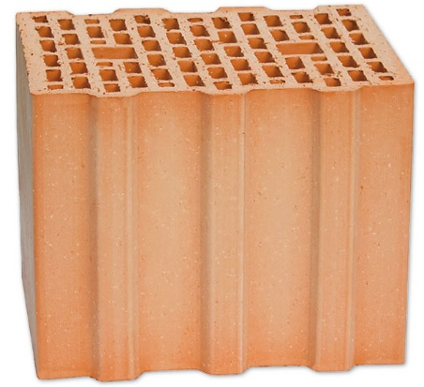
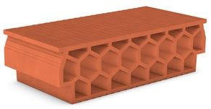
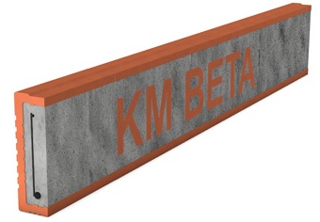
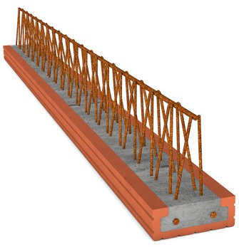
Použité prvky KM BETA:
Kompletní systém pro hrubou stavbu
Zdivo – KMB PROFIBLOK
Překlady – KMB překlady
Strop – KMB keramické stropní nosníky Miako
– stropní vložky KMB Miako
Střešní krytina – betonová taška KM Beta Hodonka
Obr. 7, 8, 9, 10, 11 – Použité prvky
Zdroj: [www.kmbeta.cz]

Slide 9
Shrnutí a závěr:
Projekt bytového domu
Pro stavební povolení
Použití prvků od společnosti KM BETA
4 x nadzemní podlaží
Bezbariérový přístup
min. 1 x bezbariérový byt

Slide 10
Děkuji za pozornost

Slide 11
Doplňující dotazy:
Popište podle jaké normy se posuzují tepelně technické vlastnosti materiálů a jaké jsou požadavky této normy na základní konstrukce - obvodové stěny, střechy, u nevytápěného prostoru a jak se tyto požadavky aplikují u navrhovaných materiálů?
Popište jak byste definoval pojmy ”bytový dům s bezbariérovým řešením” a ”místnost”?

Slide 12
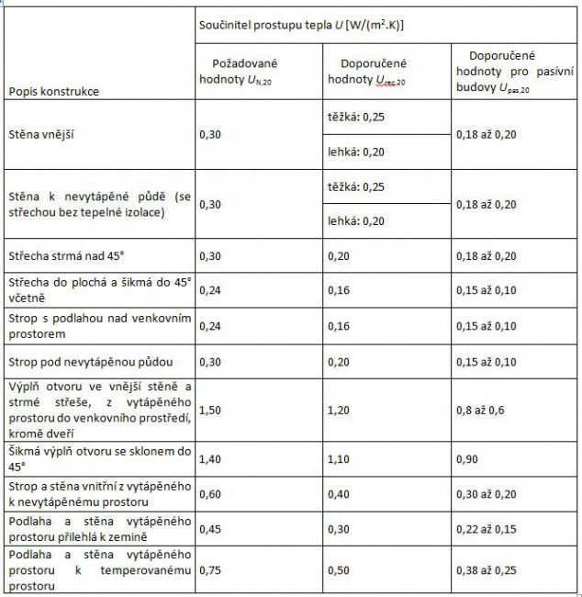
Odpověd na otázku Oponentovi
Posuzujeme dle normy ČSN 73 0540-1 – tepelná ochrana budov. Norma vymezuje termíny užívané v oboru stavební tepelné techniky, definice veličin, jejich značky a jednotky popisující šíření tepla, vlhkosti a vzduchu stavebními materiály a konstrukcemi.
Vlastnost hodnotí vliv celé konstrukce a k ní přilehlých vzduchových vrstev na šíření tepla prostupem. Je odvozena z tepelného odporu konstrukce R. Vzájemný vztah součinitele prostupu tepla U, ve W/(m²·K), a tepelného odporu konstrukce R, v m²·K/W, popř. odporu při prostupu tepla R_{T}, v m²·K/W, je dán vztahy:
$$U=\frac{1}{R_{si}+ R_{n}+ R_{se}}$$

Slide 13
Odpověd na otázku vedoucího BP
Místnost:
Pro účely této vyhlášky se rozumí místností prostorově uzavřená část stavebního díla,vymezená podlahou, stropem nebo konstrukcíkrovu a pevnými stěnami. Vyhláška 268/209 technických požadavcích nastavby
Část bytu (zejména obývací pokoj, ložnice, jídelna), která splňuje požadavky předepsané touto vyhláškou, je určena k trvalému bydlení. ČSN 73 0540-1

Slide 14
Odpověd na otázku vedoucího BP
Bytový dům s bezbariérovým řešením
Bytový dům
Pro účely této vyhlášky se rozumí bytový dům, ve kterém více než polovina podlahové plochy odpovídá požadavkům na trvalé bydlení a je k tomuto účelu určena. Vyhláška 501/2006 Sb. O obecných požadavcích na využívání území
Stavba pro bydlení, ve které převažuje funkce bydlení. ČSN 73 0540-1
Bezbariérové řešení
Tato vyhláška stanoví obecné technické požadavky na stavby a jejich části tak, aby bylozabezpečeno jejich užívání osobami s pohybovým, zrakovým, sluchovým a mentálním postižením,osobami pokročilého věku, těhotnými ženami, osobami doprovázejícími dítě v kočárku nebo dítě dotří let (dále jen „osoby s omezenou schopností pohybu nebo orientace“). Vyhláška č. 398/2009 Sb.O obecných technických požadavcích zabezpečujících bezbariérové užívání staveb
Bezbariérovým řešením se rozumí soubor územně technických a stavebně technických, zajišťujících samostatný pohyb a užívání staveb osobami s omezenou schopností pohybu a orientace, tzn. bez pomoci další osoby. ČSN 73 0540-1

